Slide 1
Recherche et analyse dans le domaine des transports
Module 1 : Introduction à la recherche et à l'analyse dans le domaine des transports
Cours n° 2 : Méthodes de recherche dans le domaine des transports

Slide 3
Table des matières
Section 1 Introduction aux méthodes de recherche dans le domaine des transports ......................................................................................... 4
Pourquoi la recherche sur les transports ? .................... 5
Caractéristiques de la recherche sur les transports ...... 6
Classification de la recherche sur les transports .......... 7
Section 2 Aperçu des méthodes de recherche dans le domaine des transports .................. 8
Aperçu des méthodes de recherche dans le domaine des transports ................................................................ 9
Section 3 Méthodes de recherche quantitative ..................................... 10
Qu'est-ce que la recherche quantitative ? .................... 11
Méthodes quantitatives courantes .............................. 12
Avantages et défis de la méthode quantitative ............. 13
Section 4 Méthodes de recherche qualitative ….................................. 19
Qu'est-ce que la recherche qualitative ? ...................... 20
Méthodes qualitatives courantes ................................ 21
Section 5 Recherche à méthodes mixtes .............................................. 29
Qu'est-ce que la recherche par méthodes mixtes ? .......... 29
Recherche à méthodes mixtes ....................................... 30
Étude de cas - Évaluation de la congestion à Singapour .... 33
Section 6 Collecte de données dans la recherche sur les transports ...... 35
Données primaires et données secondaires .................... 36
Méthodes de collecte de données primaires ................... 37
Méthodes de collecte de données secondaires ............... 38
Big Data et IA dans la recherche sur les transports .......... 39
Défis liés à la collecte de données ……………………............ 40
Section 7 Quiz et discussion de groupe .................................................. 41
Quiz ……………............................................................... 42
Discussions de groupe .................................................. 43
Méthodes de recherche sur les transports

Slide 4
Objectifs
0.1. Objectifs d'apprentissage
À la fin de ce cours, vous serez en mesure de :
  Comprendre les différents types de méthodes de recherche dans le domaine des transports
  Faire la distinction entre les approches quantitatives et qualitatives
  Connaître les techniques et les sources de collecte de données
  Identifier les applications concrètes de la recherche dans le domaine des transports
Méthodes de recherche sur les transports

Slide 5
Section 01 :
Introduction aux méthodes de recherche dans le domaine des transports
Introduction à la recherche et à l'analyse dans le domaine des transports
Méthodes de recherche sur les transports

Slide 6
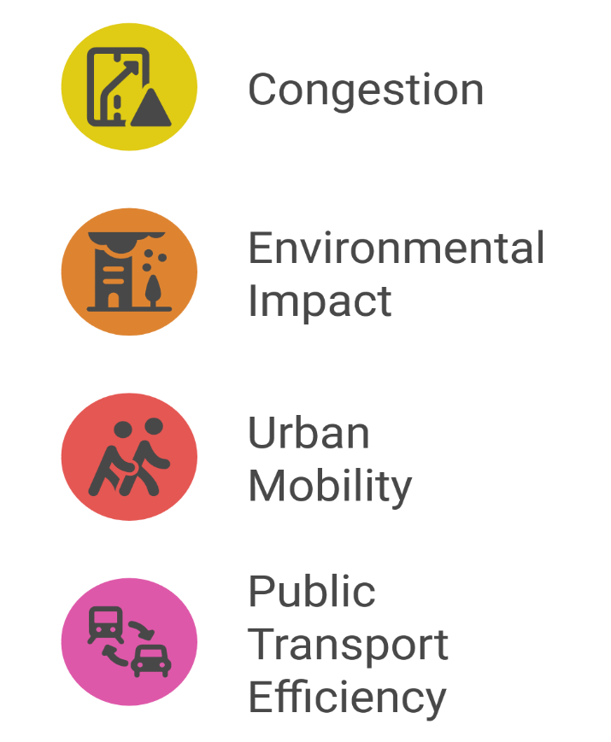
1. Introduction aux méthodes de recherche dans le domaine des transports
1.1. Pourquoi la recherche dans le domaine des transports ?
Les transports jouent un rôle essentiel dans l'économie
La recherche contribue à l'élaboration des politiques, à la planification des infrastructures et à l'amélioration de l'efficacité
Adresses -
Exemple : la recherche sur les subventions aux transports publics influence les politiques gouvernementales
Méthodes de recherche sur les transports

Slide 7
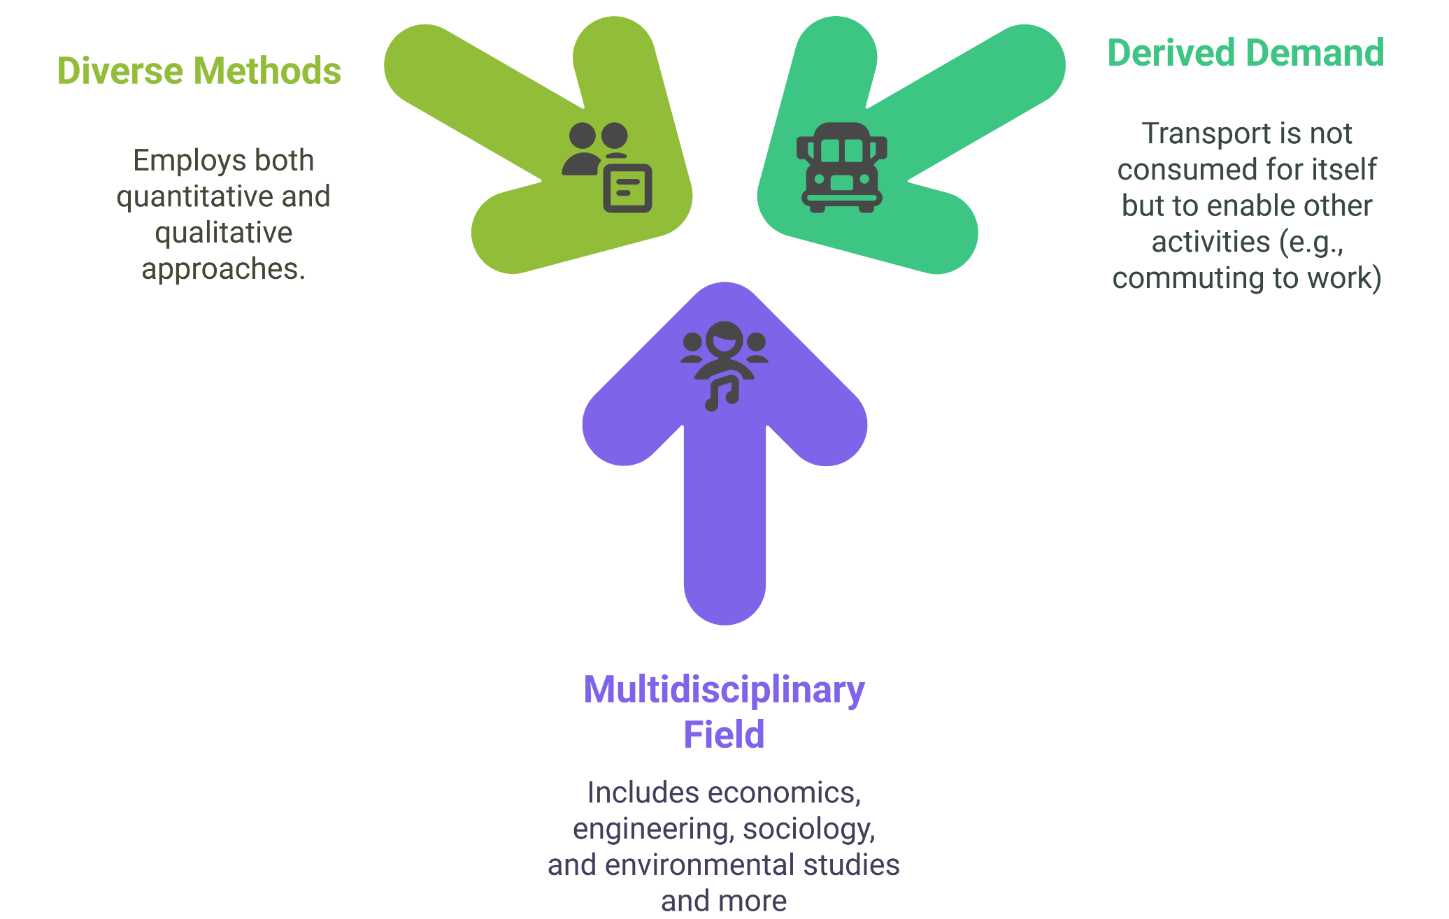
1. Introduction aux méthodes de recherche dans le domaine des transports
1.2. Caractéristiques de la recherche dans le domaine des transports
Méthodes de recherche sur les transports

Slide 8
1. Introduction aux méthodes de recherche dans le domaine des transports
1.3. Classification de la recherche sur les transports
Recherche fondamentale et recherche appliquée
  Recherche fondamentale : études théoriques (par exemple, élasticité de la demande en matière de transport)
  Recherche appliquée : applications pratiques (par exemple, optimisation des itinéraires des transports publics)
Recherche axée sur les politiques vs recherche opérationnelle
  Politique : étude des réglementations en matière de transport et de leur impact
  Opérationnelle : amélioration de la logistique, de la planification et de l'efficacité des services
Recherche théorique vs recherche empirique
  Théorique : développement de modèles (par exemple, modèles de tarification de la congestion)
  Empirique : utilisation de données réelles pour valider les théories
Méthodes de recherche sur les transports

Slide 9
Section 02 :
Aperçu des méthodes de recherche dans le domaine des transports
Méthodes de recherche sur les transports

Slide 10
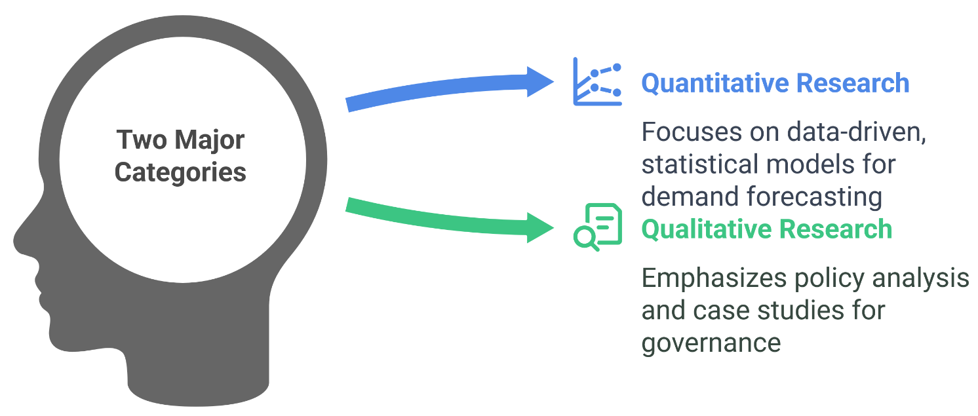
2. Aperçu des méthodes de recherche en matière de transport
2.1. Aperçu des méthodes de recherche dans le domaine des transports
Deux grandes catégories :
Pourquoi les méthodes de recherche sont-elles importantes ?
  Elles contribuent à améliorer la planification des transports
  Elles éclairent les investissements dans les infrastructures
  Elles soutiennent les décisions politiques
Méthodes de recherche sur les transports

Slide 11
Section 03 :
Méthodes de recherche quantitative
Méthodes de recherche sur les transports

Slide 12
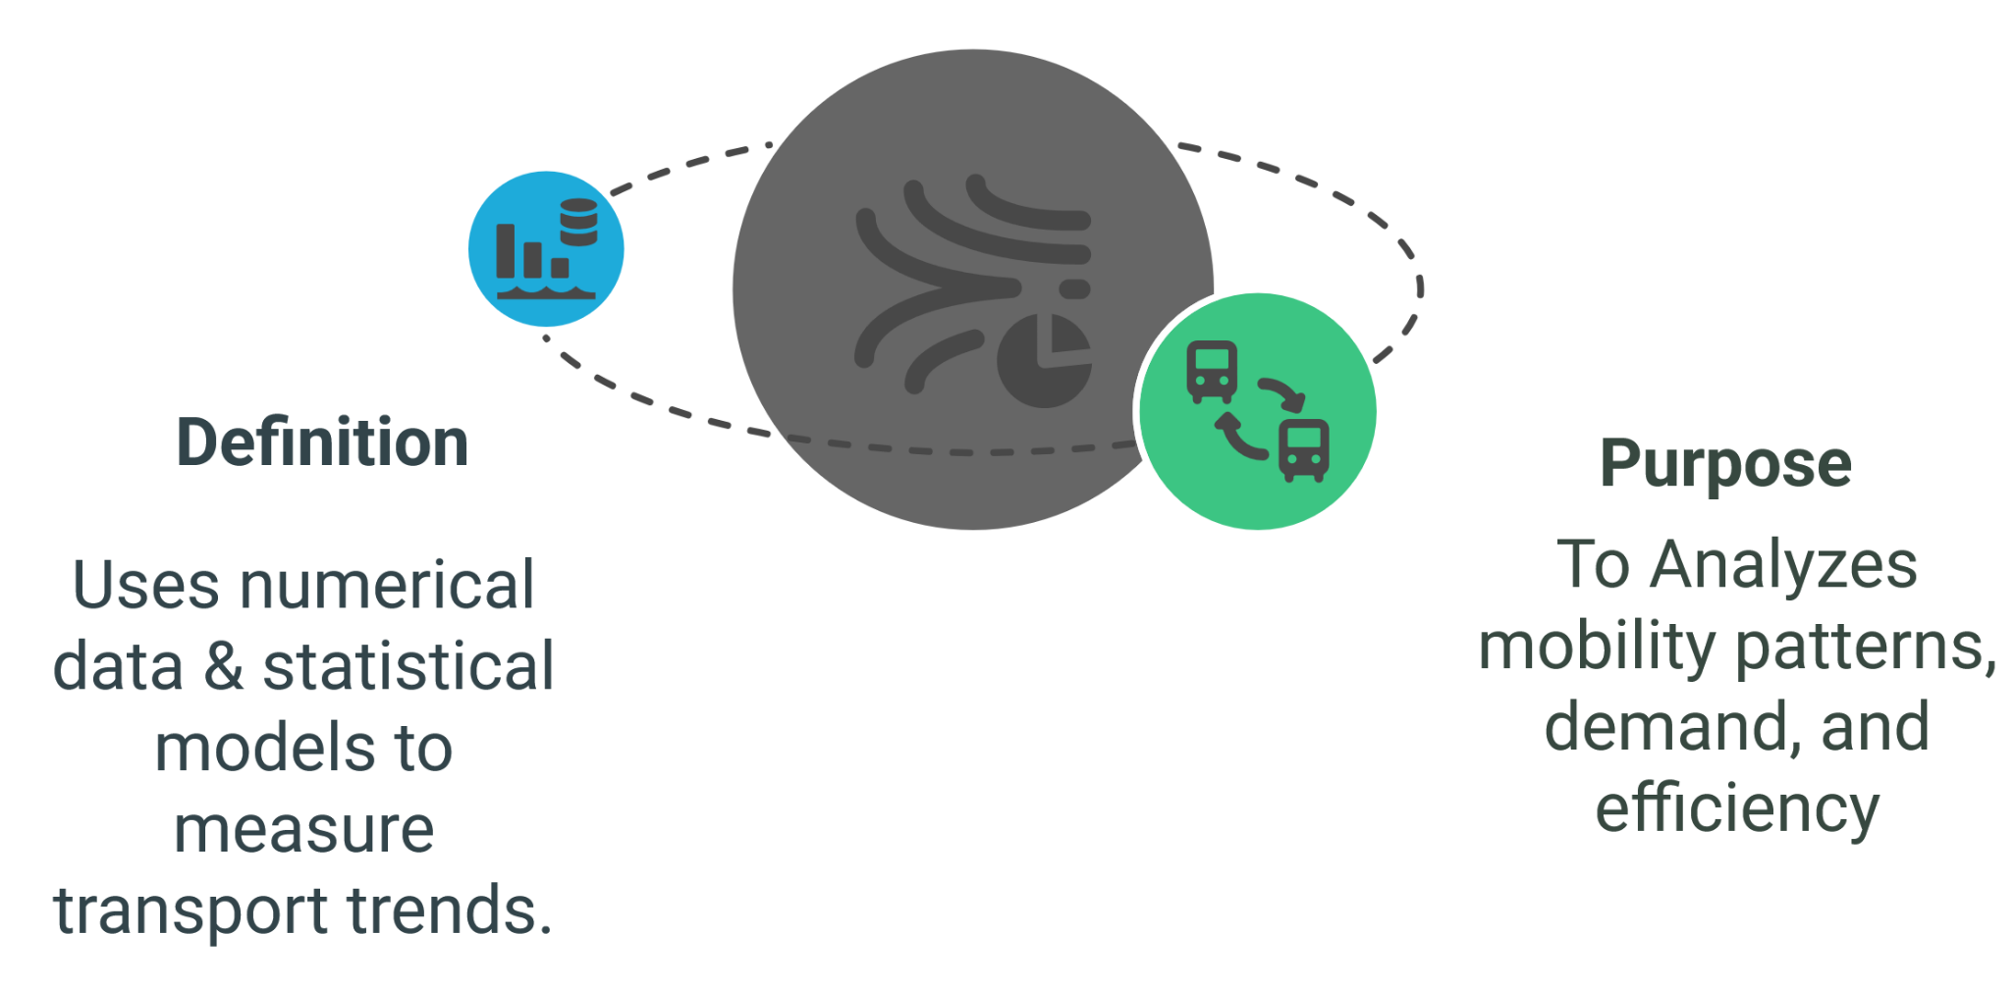
3. Méthodes de recherche quantitative
3.1. Qu'est-ce que la recherche quantitative ?
Méthodes de recherche sur les transports

Slide 13
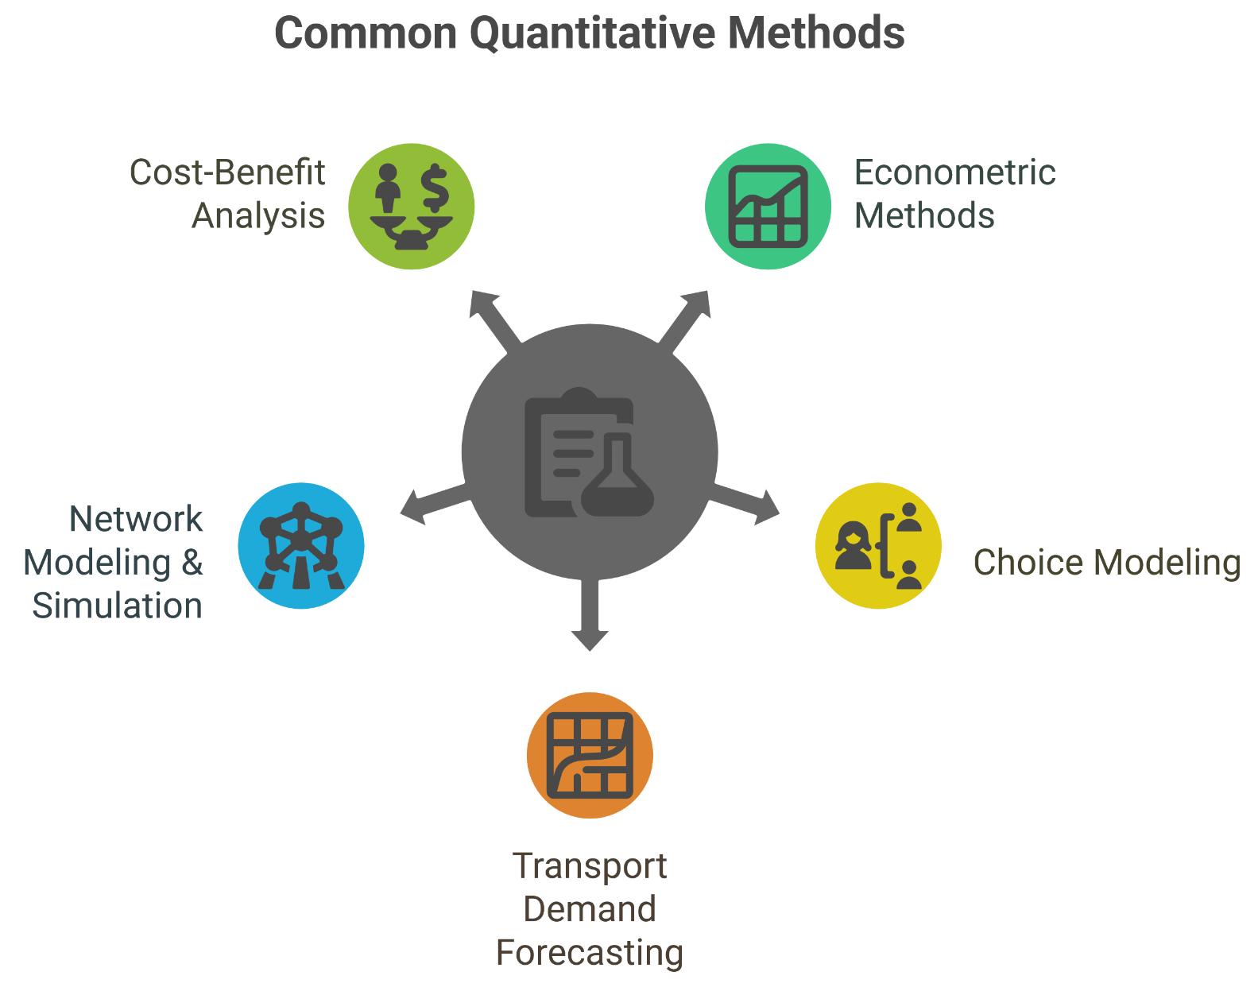
3. Méthodes de recherche quantitative
3.2. Méthodes quantitatives courantes
Méthodes de recherche sur les transports

Slide 14
3. Méthodes de recherche quantitative
3.2.1. Méthodes économétriques (quantitatives)
Objectif :
Les méthodes économétriques sont des outils essentiels pour mesurer l'efficacité, prévoir la demande et évaluer les impacts des politiques de transport.
Elles fournissent une approche quantitative pour comprendre les relations complexes dans le secteur des transports.
Techniques courantes
  Analyse de régression : examine les relations entre divers facteurs liés au transport.
  Modèles de séries chronologiques : prédisent les tendances futures, telles que les volumes de trafic, sur la base de données historiques.
  Analyse des données de panel : étudie les variations dans le temps et entre les régions afin de comprendre les effets de différentes politiques ou conditions.
Exemple : estimation de l'impact des prix du carburant sur la demande de déplacements en voiture.
Méthodes de recherche sur les transports

Slide 15
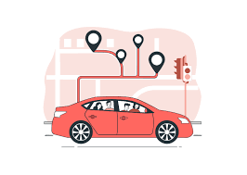
3. Méthodes de recherche quantitative
3.2.2. Modélisation des choix (quantitative)
Objectif :
Comprendre les comportements de déplacement et le choix du mode de transport
Deux types principaux :
Préférence révélée (RP) – Comportements observés (par exemple, les personnes qui choisissent le train plutôt que la voiture)
Préférence déclarée (SP) – Choix hypothétiques (par exemple, enquête demandant si les gens utiliseraient une nouvelle ligne de métro)
Modèles logistiques : prédisent la probabilité de choisir un mode de transport spécifique (voiture, bus, train)
Applications :
        Prévision de la demande en matière de transports publics
        Impact des péages autoroutiers
        Analyse de l'adoption du covoiturage
Méthodes de recherche sur les transports

Slide 16
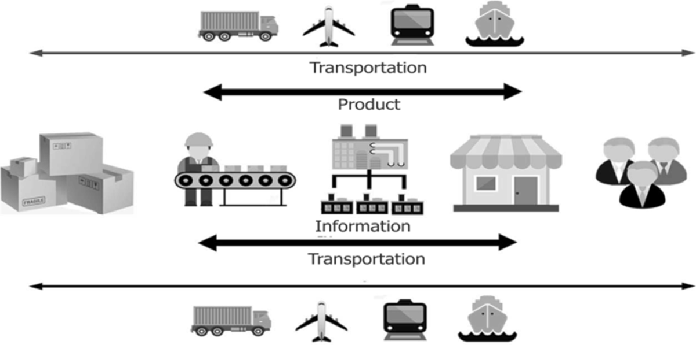
3. Méthodes de recherche quantitative
3.2.3. Prévision de la demande de transport (quantitative)
Objectif :
Prévoir la demande future en matière de transport
Méthodes :
Modèles de régression (par exemple, prix du carburant vs utilisation de la voiture)
Analyse des séries chronologiques (prévision des tendances)
Modèles de choix discrets (préférences des passagers)
Exemple : la prévision du nombre d'expéditions dépend de la demande pour le produit
Méthodes de recherche sur les transports

Slide 17
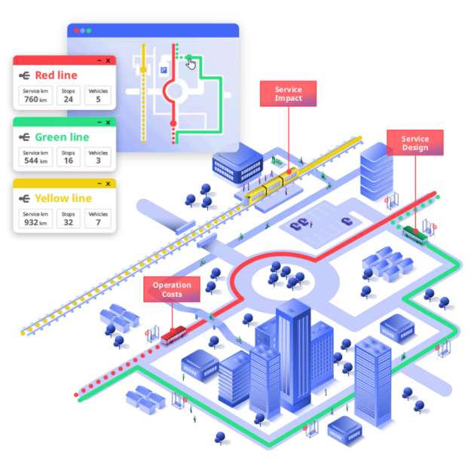
3. Méthodes de recherche quantitative
3.2.4. Modélisation et simulation du réseau (quantitative)
Objectif :
Simuler et analyser les flux de trafic, la congestion et les performances des infrastructures à l'aide de modèles mathématiques et informatiques.
Types de modèles :
Modèles macroscopiques – Performances globales du réseau
Modèles microscopiques – Mouvement individuel des véhicules
Modèles mésoscopiques – Combine les flux au niveau macro avec certains détails au niveau micro
Sources des données d'entrée :
Comptages de trafic (volumes de véhicules, mouvements de virage)
Géométrie routière (voies, limitations de vitesse, synchronisation des feux de signalisation)
Matrice origine-destination (OD)
Horaires et itinéraires des transports publics
Applications :
Simuler les embouteillages afin de tester les projets d'extension routière
Évaluer les stratégies de planification des transports publics
Méthodes de recherche sur les transports

Slide 18
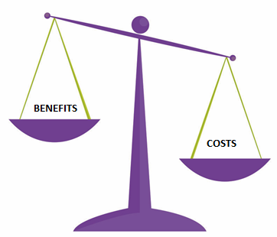
3. Méthodes de recherche quantitative
3.2.5 Analyse coûts-avantages (ACA) dans les transports (quantitative)
Objectif :
Évalue la viabilité économique des projets de transport
Étapes de l'analyse coûts-avantages :
Identifier les coûts (infrastructure, maintenance, externalités)
Identifier les avantages (gain de temps, réduction de la pollution)
Actualiser les coûts et avantages futurs à leur valeur actuelle
Exemple : analyse de la faisabilité financière d'une nouvelle ligne de métro
Méthodes de recherche sur les transports

Slide 19
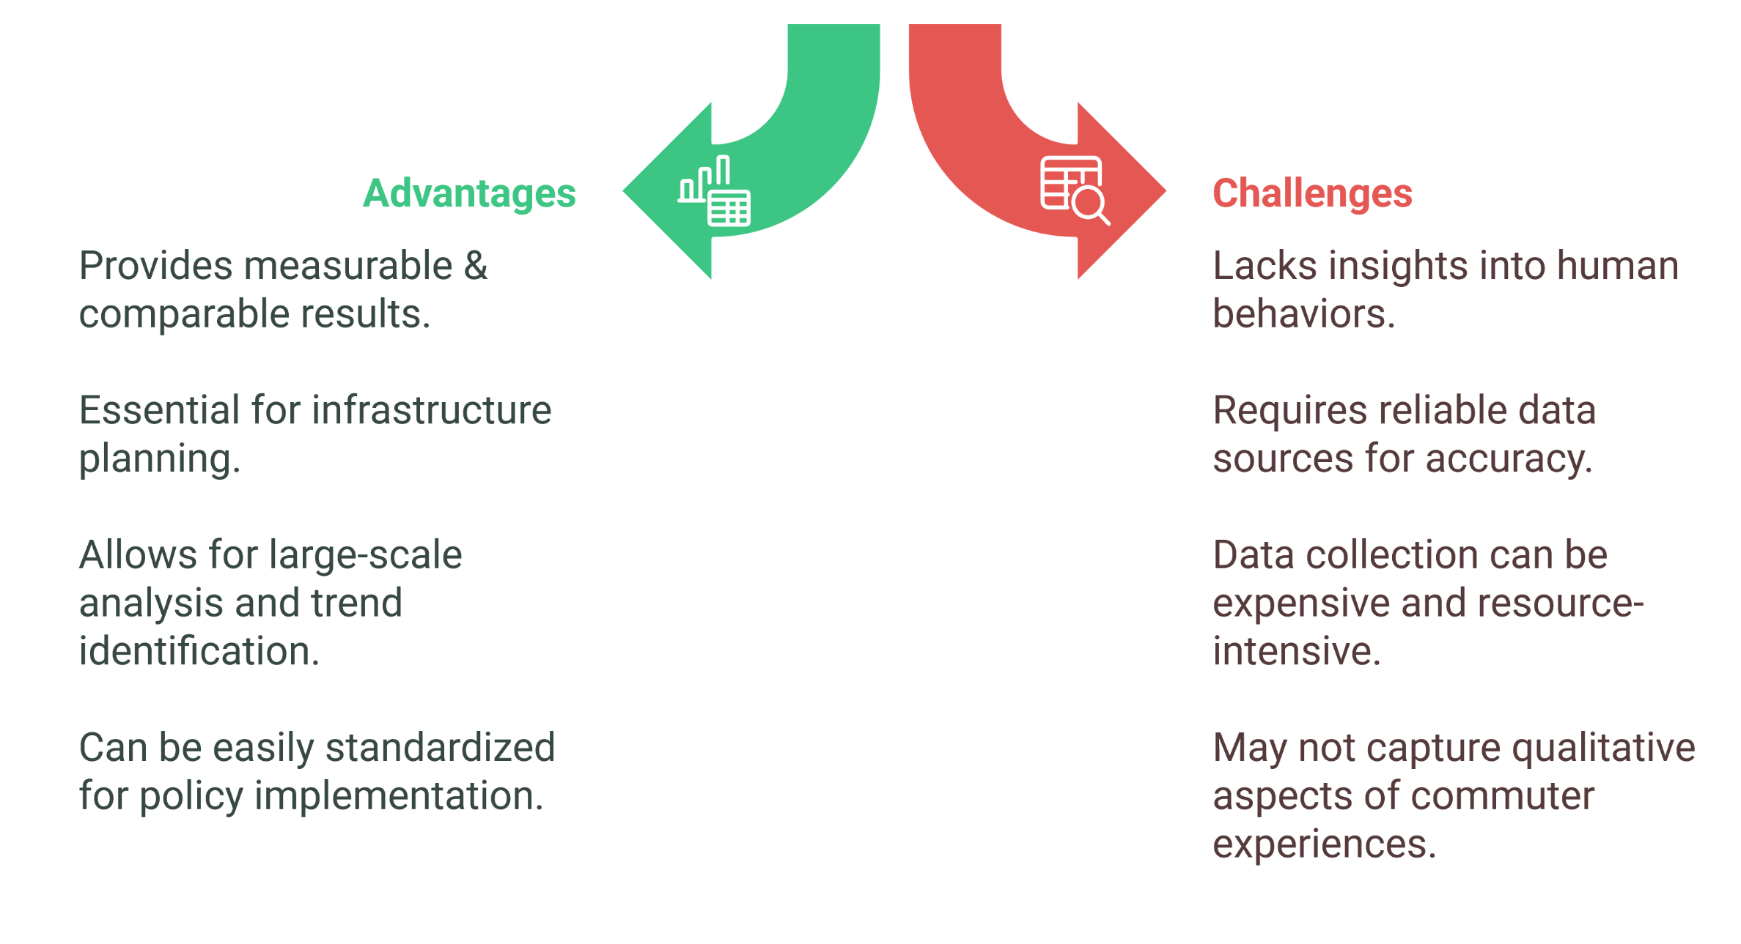
3. Méthodes de recherche quantitative
3.3. Avantages et défis de la méthode quantitative
Méthodes de recherche sur les transports

Slide 20
Section 04 :
Méthodes de recherche qualitative
Méthodes de recherche sur les transports

Slide 21
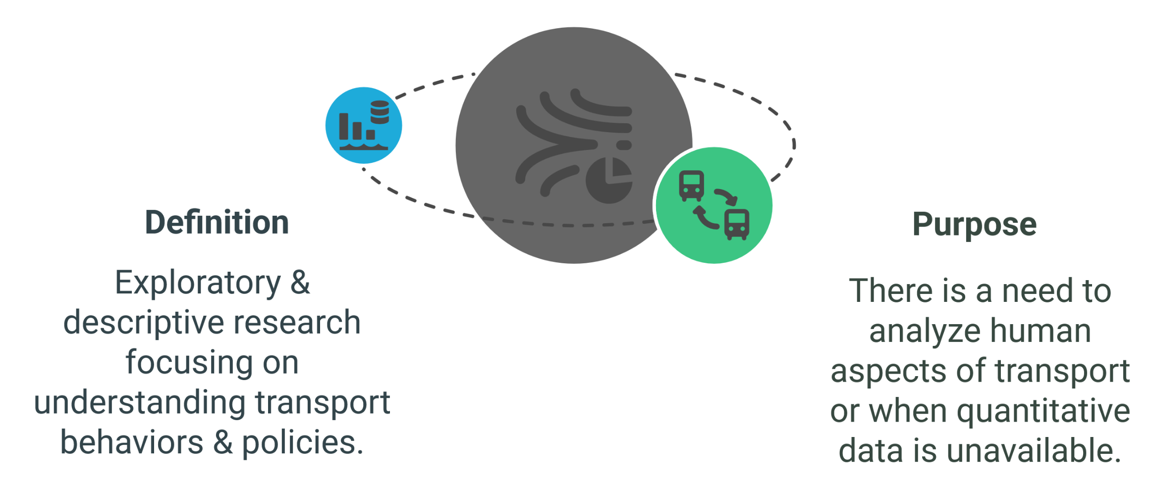
4. Méthodes de recherche qualitative
4.1. Qu'est-ce que la recherche qualitative ?
Méthodes de recherche sur les transports

Slide 22
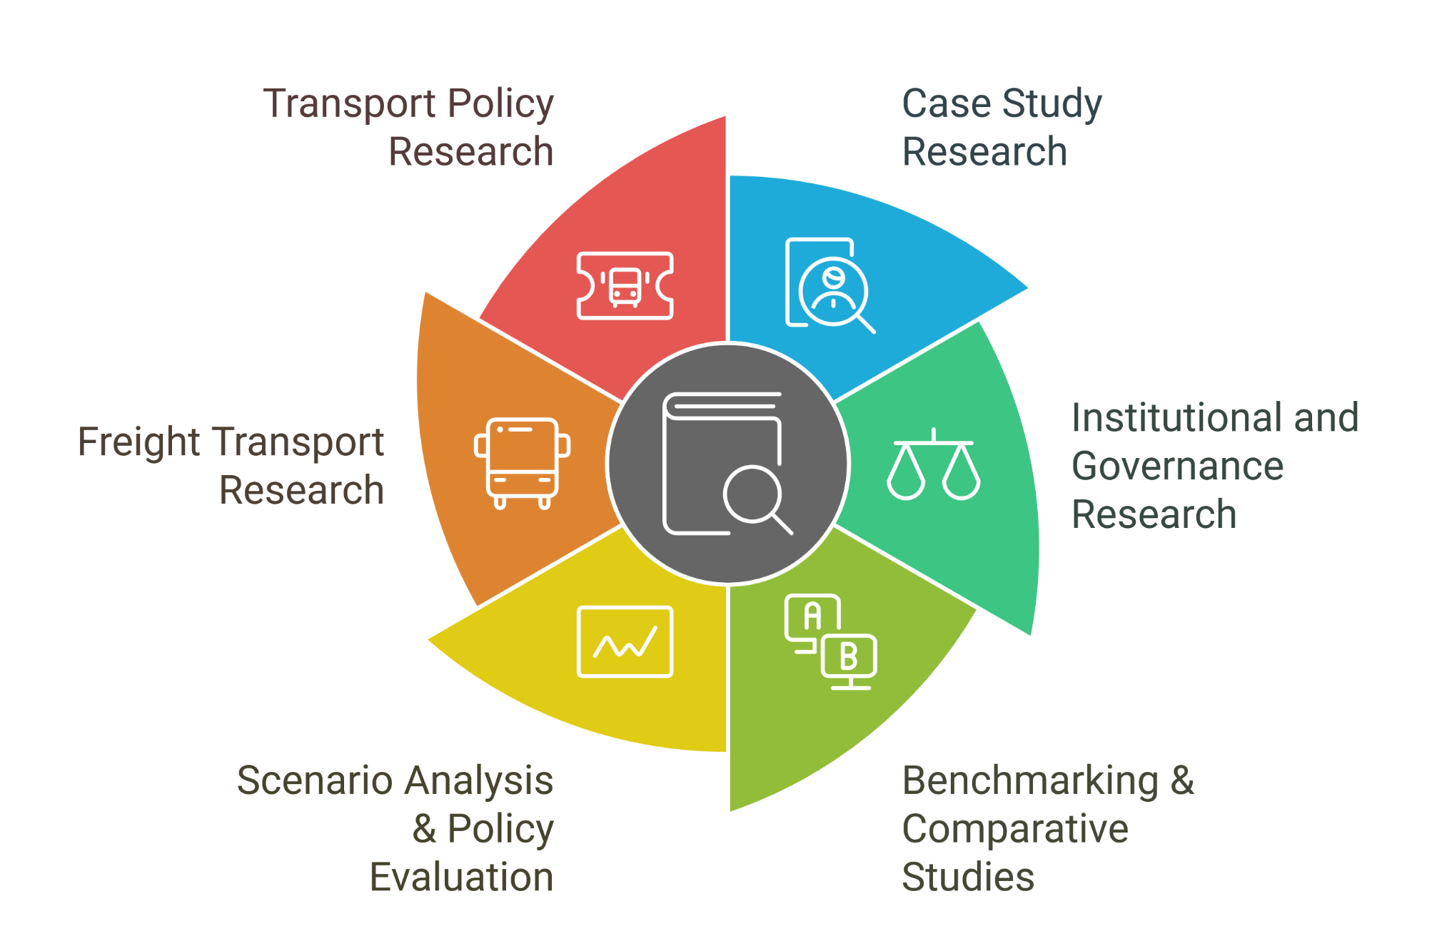
4. Méthodes de recherche qualitative
4.2. Méthodes qualitatives courantes
Méthodes de recherche sur les transports

Slide 23
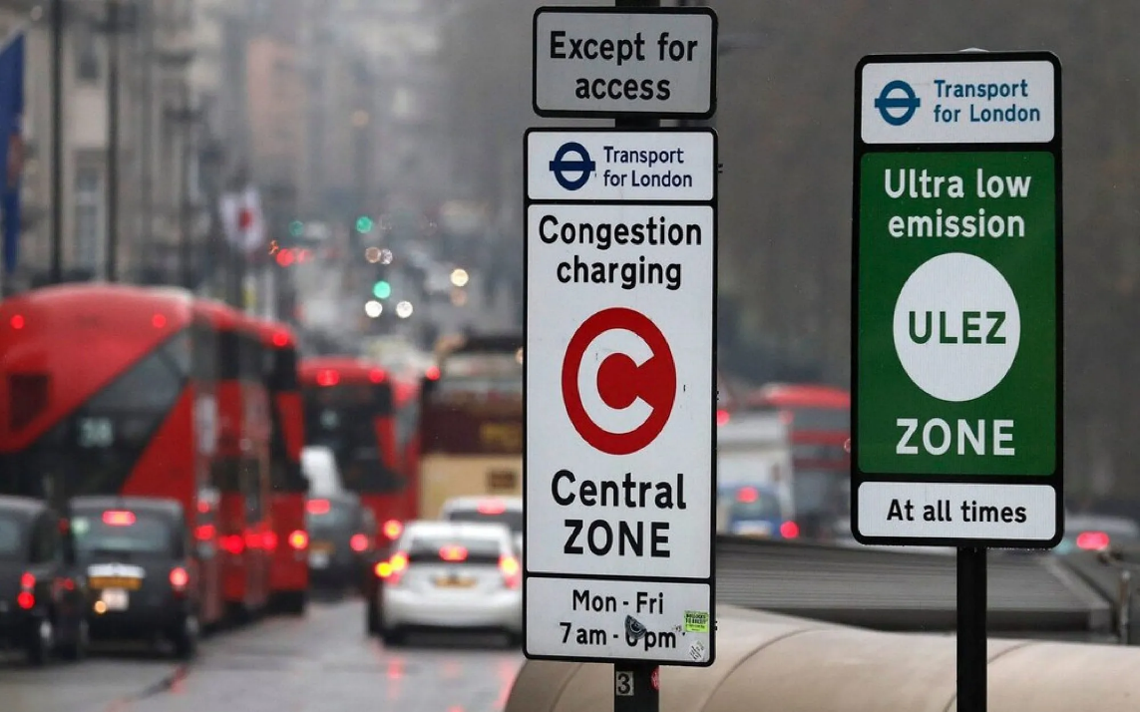
4. Méthodes de recherche qualitative
4.2.1. Étude de cas (qualitative)
Définition :
Étude approfondie d'un système de transport, d'un projet ou d'une politique spécifique dans son contexte réel afin de comprendre les succès, les échecs et les facteurs d'influence, et de générer des idées pour des recommandations politiques et des bonnes pratiques.
Méthodes :
Entretiens (décideurs politiques, utilisateurs, parties prenantes).
    Analyse de documents (documents politiques, rapports).
    Observations sur le terrain (évaluations sur place).
Exemple : le système de péage urbain de Londres – Étude de son efficacité dans la réduction du trafic
Méthodes de recherche sur les transports

Slide 24
4. Méthodes de recherche qualitative
4.2.2. Recherche institutionnelle et sur la gouvernance (qualitative)
Définition :
Explore comment les institutions, les politiques et les structures de gouvernance façonnent les systèmes de transport et la prise de décision.
Domaines d'intérêt clés :
Rôle des autorités nationales par rapport aux autorités locales dans la planification des transports.
Partenariats public-privé (PPP) dans les infrastructures de transport.
Défis de gouvernance dans la transition vers des transports durables.
Méthodes :
Entretiens (décideurs politiques, utilisateurs, parties prenantes).
    Analyse de documents (documents d'orientation, rapports).
    Observations sur le terrain (évaluations sur site).
Exemple : Étude de la manière dont les structures de gouvernance à Londres ont facilité la mise en place de politiques de péage urbain.
Méthodes de recherche sur les transports

Slide 25
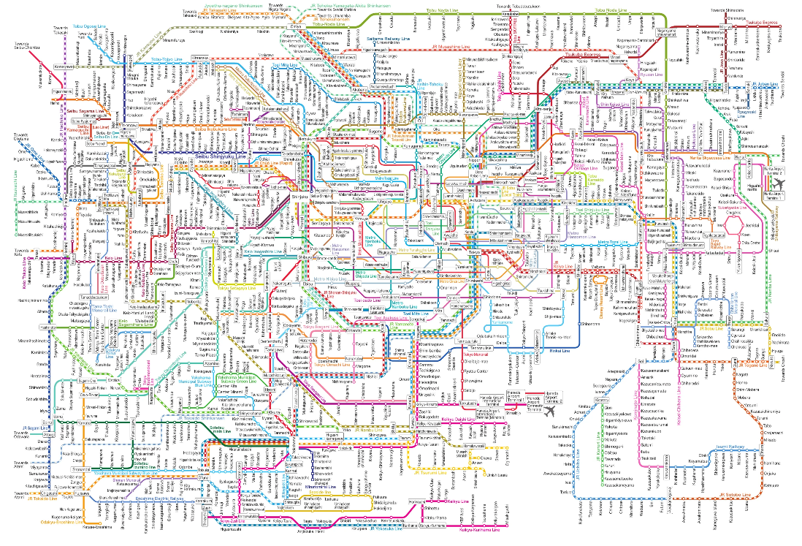
4. Méthodes de recherche qualitative
4.2.3. Études comparatives et analyses comparatives (qualitatives)
Définition :
Comparaison systématique des politiques de transport, des indicateurs de performance ou des conceptions de systèmes entre différentes régions ou villes afin d'identifier les meilleures pratiques et les domaines à améliorer, et d'évaluer l'efficacité, la durabilité et l'accessibilité des systèmes de transport.
Méthodes :
Indicateurs de performance (temps de trajet, émissions de CO₂, coût).
Comparaisons de cas (efficacité des politiques entre les régions).
Entretiens avec des experts et analyse de données secondaires.
Exemple : comparaison des réseaux métropolitains de Tokyo, New York et Paris en termes de ponctualité, d'accessibilité financière et d'accessibilité.
Réseau métropolitain de Tokyo
Méthodes de recherche sur les transports

Slide 26
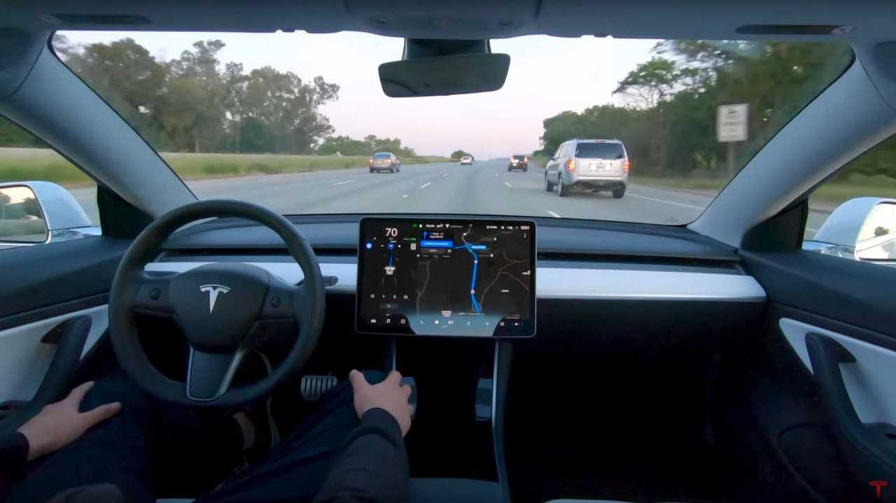
4. Méthodes de recherche qualitative
4.2.4. Analyse de scénarios et évaluation des politiques (qualitative)
Définition :
Examine les scénarios de transport futurs possibles sur la base d'informations qualitatives et d'avis d'experts afin de soutenir la planification stratégique et l'évaluation des risques, et d'évaluer les impacts potentiels des nouvelles politiques ou technologies.
Méthodes :
Ateliers d'experts (réflexion sur les possibilités futures).
Participation des parties prenantes (enquêtes, groupes de discussion).
Méthode Delphi (consultation itérative d'experts).
Exemple : analyse de l'impact potentiel des véhicules autonomes sur la congestion urbaine et les marchés de l'emploi en 2050.
Méthodes de recherche sur les transports

Slide 27
4. Méthodes de recherche qualitative
4.2.5. Recherche sur le transport de marchandises (qualitative)
Définition :
Étudie la logistique, la gestion de la chaîne d'approvisionnement et l'efficacité du transport de marchandises.
Domaines d'intérêt clés :
Livraison du dernier kilomètre et logistique urbaine.
Impact de la réglementation sur l'efficacité du transport de marchandises.
Rôle de la technologie (par exemple, l'IA dans les chaînes d'approvisionnement).
Méthodes :
Entretiens avec des entreprises de logistique et des régulateurs.
Études de cas sur les innovations en matière de fret (drones, camions électriques).
Analyse réglementaire et politique (politiques commerciales, lois sur les émissions).
Exemple : Étude de l'impact des zones à faibles émissions (LEZ) sur la distribution du fret urbain dans les villes européennes.
Méthodes de recherche sur les transports

Slide 28
4. Méthodes de recherche qualitative
4.2.5. Recherche sur les politiques de transport (qualitative)
Définition :
Évalue la conception, la mise en œuvre et l'efficacité des politiques de transport dans la réalisation des objectifs sociétaux.
Domaines d'intérêt clés :
Durabilité (réduction des émissions, promotion des modes de transport actifs).
Équité et accessibilité (transports abordables pour tous).
Impact économique (création d'emplois, financement des infrastructures).
Méthodes :
Analyse des documents politiques (rapports gouvernementaux, livres blancs).
Entretiens avec les parties prenantes (décideurs politiques, ONG, entreprises).
Études de cas sur la mise en œuvre des politiques (succès et échecs).
Exemple : Évaluation de la manière dont la tarification de la congestion à Stockholm a réduit les embouteillages et amélioré la qualité de l'air.
Méthodes de recherche sur les transports

Slide 29
Section 05 :
Recherche à méthodes mixtes
Méthodes de recherche sur les transports

Slide 30
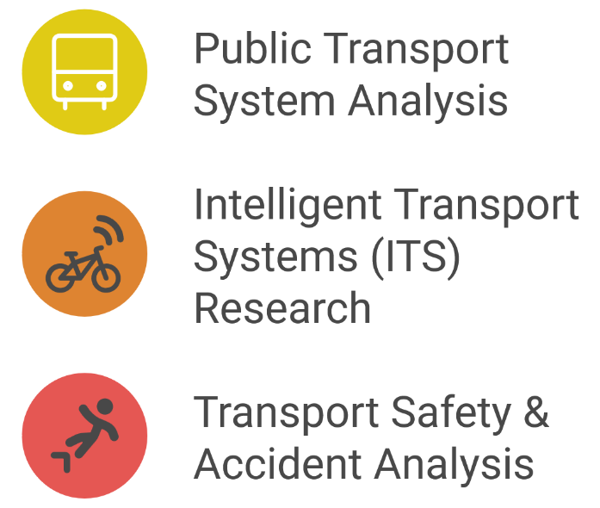
5. Recherche à méthodes mixtes
5.1. Qu'est-ce que la recherche par méthodes mixtes ?
Définition :
Combine la recherche qualitative et quantitative pour fournir des informations plus approfondies.
Objectif :
Afin de saisir à la fois les tendances statistiques et les informations contextuelles
Exemple : Étudier les impacts du covoiturage à l'aide d'enquêtes (qualitatives) + de données GPS (quantitatives).
Nous pouvons utiliser l'analyse mixte dans le contexte suivant :
Méthodes de recherche sur les transports

Slide 31
5. Recherche utilisant des méthodes mixtes
5.2. Recherche à méthodes mixtes
Analyse des systèmes de transport public
Combine des techniques qualitatives et quantitatives pour évaluer l'efficacité, l'efficience et la satisfaction des utilisateurs des systèmes de transport public.
Analyse quantitative :
    Enquêtes (données sur la fréquentation, échelles de satisfaction), indicateurs de performance (temps d'attente, vitesse de déplacement, ponctualité).
    Analyse qualitative :
  Entretiens (passagers, opérateurs), groupes de discussion, études ethnographiques (observation du comportement des usagers).
Recherche sur les systèmes de transport intelligents (STI)
Étudie l'intégration de technologies de pointe dans les systèmes de transport afin d'améliorer leur efficacité, leur sécurité et leur durabilité environnementale.
Analyse quantitative :
    Analyse des données sur le flux de trafic (données des capteurs), indicateurs de performance du système (temps de réponse aux embouteillages, taux de réduction des accidents).
    Analyse qualitative :
  Commentaires des utilisateurs (entretiens avec les navetteurs, parties prenantes des STI), études de cas sur la mise en œuvre des STI, groupes de discussion.
Méthodes de recherche sur les transports

Slide 32
5. Recherche à méthodes mixtes
5.2. Recherche par méthodes mixtes (suite)
Sécurité des transports et analyse des accidents
Utilise une combinaison de méthodes qualitatives et quantitatives pour étudier les accidents de transport, leurs causes et les améliorations en matière de sécurité.
Analyse quantitative :
    Analyse des données sur les accidents (statistiques sur les collisions, points chauds d'accidents, gravité des blessures).
Analyse qualitative :
  Entretiens avec des survivants d'accidents, des intervenants d'urgence et des experts en sécurité routière ; études de cas dans des zones à haut risque.
Méthodes de recherche sur les transports

Slide 33
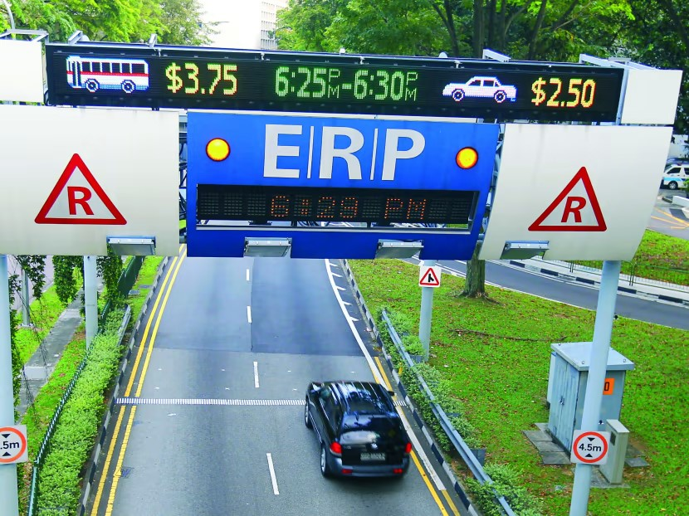
5. Recherche à méthodes mixtes
5.3. Étude de cas - Évaluation de la tarification de la congestion à Singapour
Le système de péage routier électronique (ERP) de Singapour est l'un des modèles de tarification de la congestion les plus avancés au monde. Cette étude de cas examine les méthodes de recherche utilisées pour évaluer son efficacité, en utilisant à la fois des approches quantitatives et qualitatives.
Approche quantitative (mesure de l'impact sur le trafic)
Thème de recherche :
Réduction du volume de trafic avant et après la mise en œuvre de l'ERP.
Amélioration de la vitesse sur les routes principales (autoroutes et quartier central des affaires).
Impact sur l'utilisation des transports publics (évolution de la fréquentation des bus/trains).
Méthodes de collecte des données :
  Compteurs de trafic et capteurs de véhicules pour suivre le volume.
  GPS et analyse des données mobiles pour surveiller les tendances en matière de congestion.
  Statistiques sur la fréquentation des transports publics (données sur le métro et les bus).
Conclusions de l'analyse du trafic :
  Réduction de 24 % du volume de trafic dans les zones couvertes par l'ERP.
  Augmentation de 20 % de la vitesse moyenne des véhicules (de 30 km/h à 45 km/h).
  Augmentation de 15 % de la fréquentation des transports publics, indiquant un transfert modal du privé vers le public.
Méthodes de recherche sur les transports

Slide 34
5. Recherche à méthodes mixtes
5.3. Étude de cas - Évaluation de la tarification de la congestion à Singapour (suite)
Approche qualitative (compréhension de la perception du public)
Thème de recherche :
Enquêtes de satisfaction des navetteurs sur le système ERP.
Changements comportementaux dans les choix de transport (les gens ont-ils changé d'itinéraire ou d'horaires ?).
Préoccupations en matière d'équité sociale (est-ce équitable pour les conducteurs à faibles revenus ?).
Méthodes de collecte des données :
  Enquêtes et entretiens auprès des conducteurs et des navetteurs.
  Groupes de discussion avec des chefs d'entreprise, des sociétés de logistique et des autorités chargées des transports.
  Examen des politiques afin d'évaluer l'opinion publique avant et après les ajustements des tarifs ERP.
Conclusions de l'analyse du trafic :
  60 % des conducteurs ont soutenu l'ERP, invoquant une amélioration de la fluidité du trafic.
  35 % s'y sont opposés en raison de l'augmentation des coûts de transport.
  Les entreprises situées à proximité des zones ERP ont signalé une légère baisse de la fréquentation de leur clientèle.
  Les navetteurs ont ajusté leurs horaires de déplacement afin d'éviter les frais liés aux heures de pointe.
Méthodes de recherche sur les transports

Slide 35
5. Recherche à méthodes mixtes
5.3. Étude de cas - Évaluation de la tarification de la congestion à Singapour (suite)
Résultat : approche équilibrée en matière de tarification et d'efficacité
Ajustements dynamiques des prix
  Les prix ont été augmentés pendant les heures de pointe extrêmes afin de réduire davantage la congestion.
  Les prix ont été réduits pendant les heures creuses afin d'éviter des pénalités inutiles.
Améliorations des transports publics
  Le gouvernement a réinvesti les recettes provenant du péage électronique dans l'amélioration des services de métro et de bus.
  Des tarifs réduits ont été introduits pendant les heures creuses afin d'encourager le transfert modal.
Ajustements en matière d'équité sociale
  Des remboursements d'impôts et des subventions spéciales ont été accordés aux conducteurs à faibles revenus.
  Davantage d'incitations pour le covoiturage et les véhicules électriques.
Méthodes de recherche sur les transports

Slide 36
Section 06 :
Collecte de données dans la recherche sur les transports
Méthodes de recherche sur les transports

Slide 37
6. Collecte de données dans la recherche sur les transports
6.1. Données primaires vs données secondaires
Données primaires :
Données de première main collectées dans le cadre d'activités de recherche telles que :
Enquêtes et questionnaires : collecte d'informations sur les comportements, les préférences et le niveau de satisfaction des voyageurs.
Études et expériences sur le terrain : observation directe des habitudes de transport, des mesures de sécurité routière et des performances des infrastructures.
Capteurs GPS et IoT : suivi en temps réel des mouvements des véhicules, de la mobilité des piétons et de la fréquence des transports publics.
Données secondaires :
Ensembles de données préexistants compilés à partir de diverses sources :
Rapports gouvernementaux et statistiques sur les transports : les bases de données nationales et régionales fournissent des informations historiques sur les habitudes de circulation, la consommation de carburant et la sécurité routière.
Données enregistrées à l'aide de capteurs de trafic et de données sur les villes intelligentes : la surveillance par caméra, les compteurs automatiques de véhicules et les données des systèmes de transport intelligents (STI) facilitent la planification des transports urbains.
Méthodes de recherche sur les transports

Slide 38
6. Collecte de données dans le domaine de la recherche sur les transports
6.2. Principales méthodes de collecte de données
Enquêtes et questionnaires – Comprendre les préférences des navetteurs
Collectez des données sur la fréquence des trajets, leur durée, le mode de transport choisi et le niveau de satisfaction.
Les enquêtes peuvent être réalisées sur papier, en ligne ou sur mobile, et intégrées à des applications de transport.
Exemple : les enquêtes sur les transports publics menées à l'échelle de la ville à Londres et à Singapour contribuent à améliorer les services.
Expériences sur le terrain – Mesurer les schémas de congestion du trafic
Réalisez des observations sur le terrain et des études contrôlées pour évaluer les niveaux de congestion.
Exemple : installation de capteurs aux intersections routières pour suivre le nombre de véhicules et les goulets d'étranglement.
Aide les chercheurs à élaborer des stratégies de tarification de la congestion et d'optimisation des feux de signalisation.
Capteurs (GPS, IoT, etc.) – Collecte de données de déplacement en temps réel
Les appareils GPS suivent l'efficacité des itinéraires, la congestion et les déplacements des véhicules en temps réel.
Les systèmes de circulation intelligents basés sur l'IoT détectent les accidents, les embouteillages et les tendances d'utilisation aux heures de pointe.
Exemple : Google Maps et Waze utilisent le GPS et les données participatives pour fournir des suggestions d'itinéraires en temps réel.
Méthodes de recherche sur les transports

Slide 39
6. Collecte de données dans le domaine de la recherche sur les transports
6.3. Méthodes de collecte de données secondaires
Bases de données nationales sur les transports
Les gouvernements et les organismes de recherche conservent des ensembles de données sur l'état des routes, les taux d'accidents et la consommation de carburant.
Exemples :
  Enquête nationale sur les déplacements des ménages (NHTS) aux États-Unis pour analyser les habitudes de mobilité.
  Rapports européens sur la mobilité pour étudier la demande en matière de transports publics.
Statistiques sur l'utilisation des transports publics
Les réseaux de métro, de bus et de train conservent des registres sur le nombre de passagers afin d'optimiser les horaires et la taille de leur flotte.
Exemples :
  Transport for London (TfL) utilise les données de la carte Oyster pour surveiller la demande aux heures de pointe.
  La MTA de New York suit les habitudes de fréquentation du métro afin d'améliorer la fréquence des trajets.
Plateformes de données ouvertes (Google Mobility, City Transport APIs)
Fournissent des données agrégées et anonymisées sur la mobilité aux chercheurs et aux décideurs politiques.
Exemples :
  Les rapports Google Mobility suivent les tendances en matière de déplacements après la pandémie.
  Les API City Transport (Londres, Berlin) fournissent des données en temps réel sur le taux d'occupation des bus et du métro.
Méthodes de recherche sur les transports

Slide 40
6. Collecte de données dans la recherche sur les transports
6.4. Big Data et IA dans la recherche sur les transports
Analyse prédictive basée sur l'IA pour la gestion du trafic
Des algorithmes d'IA analysent les modèles de trafic historiques afin de prédire les niveaux de congestion et de suggérer des stratégies de réacheminement.
Exemple :
  Le système de circulation intelligent alimenté par l'IA de Singapour réduit les embouteillages en ajustant dynamiquement la synchronisation des feux de signalisation.
  Los Angeles utilise un système de péage basé sur l'IA pour gérer la demande sur les voies rapides.
Capteurs IoT pour collecter des données en temps réel sur le trafic et les véhicules
Des capteurs intelligents détectent en temps réel les conditions routières, les impacts météorologiques et la vitesse des véhicules.
Exemples :
  En Inde, les feux de signalisation intelligents ajustent automatiquement la durée des feux verts en fonction du flux de circulation.
  Les véhicules autonomes utilisent des capteurs LiDAR et IoT pour naviguer en toute sécurité dans des environnements réels.
Méthodes de recherche sur les transports

Slide 41
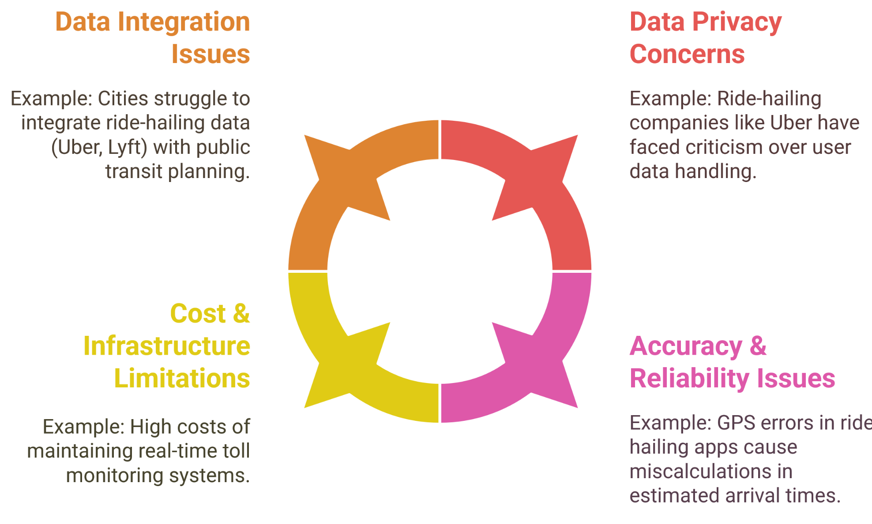
6. Collecte de données dans la recherche sur les transports
6.5. Défis liés à la collecte de données
Méthodes de recherche sur les transports

Slide 42
Section 05 :
Quiz et discussion de groupe
Méthodes de recherche sur les transports

Slide 43

6. Quiz et discussion de groupe
6.1. Quiz
Quelle est la différence entre la recherche quantitative et la recherche qualitative ?
Quelle méthode de recherche est la plus appropriée pour comprendre les expériences des navetteurs ?
Pourquoi est-elle utile dans les études sur les transports ?
Quelle est la principale différence entre les données de transport primaires et secondaires ?
Quel est le principal défi à relever pour intégrer différentes sources de données sur les transports ?
Quel est le défi commun à la recherche qualitative sur les transports ?
Méthodes de recherche sur les transports

Slide 44
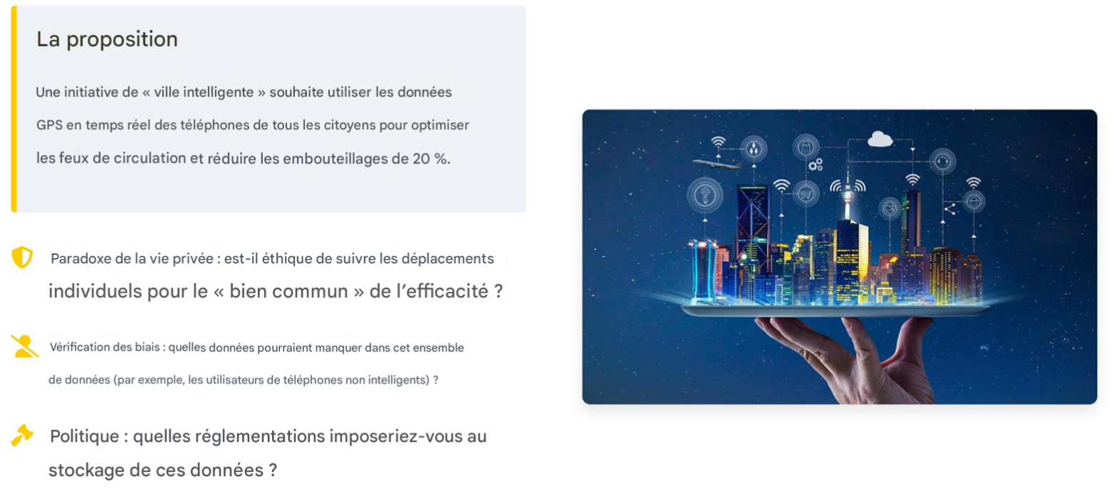
6. Quiz et discussion de groupe
6.2. Discussions de groupe
Méthodes de recherche sur les transports

Slide 45
Merci de votre attention !

